Slide 1
Проблемы З.О.Ж. младших школьников и пути их решения в современной школе.
Учитель начальных классов МОУ «СОШ №20г.Йошкар-Олы»
Лапина Вера Анатольевна

Slide 2

8% - 10% - абсолютно здоровых детей!
1 место: заболевания ж.к.т.
(употребление детьми фастфудов, газированных напитков, нарушение режима питания).
2 место: заболевание органов зрения (чрезмерное использование различных гаджетов).
3 место: заболевания опорно-двигательного аппарата: сколиоз, плоскостопие (при нарушении осанки во время учёбы и малого подвижного образа жизни).

Slide 3
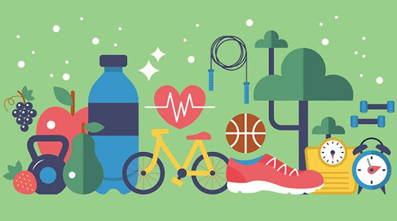
Как помочь нашим детям?
-расширить представления детей о З.О.Ж.
-формировать потребность детей в соблюдении правил З.О.Ж.
-обогащать знания детей о здоровом питании, о продуктах, богатых витаминами, о рациональном питании – как составной части З.О.Ж.
-показать значимость полезных привычек для укрепления здоровья человека.
-побуждать к соблюдению гигиены, применению физических упражнений, к режиму дня.

Slide 4



Учебно-методический комплект«Разговор о правильном питании».( Безруких,М.М).
Три содержательные модуля: 1. «Разговор о здоровье и правильном питании» -для детей 7-8 лет,(1класс).
2. «Две недели в лагере здоровья» - 9-11лет,(2-4 классы).
3. «Формула правильного питания» - старше 11 лет,( с 5 класса).
4. методическое пособие для учителя.

Slide 5
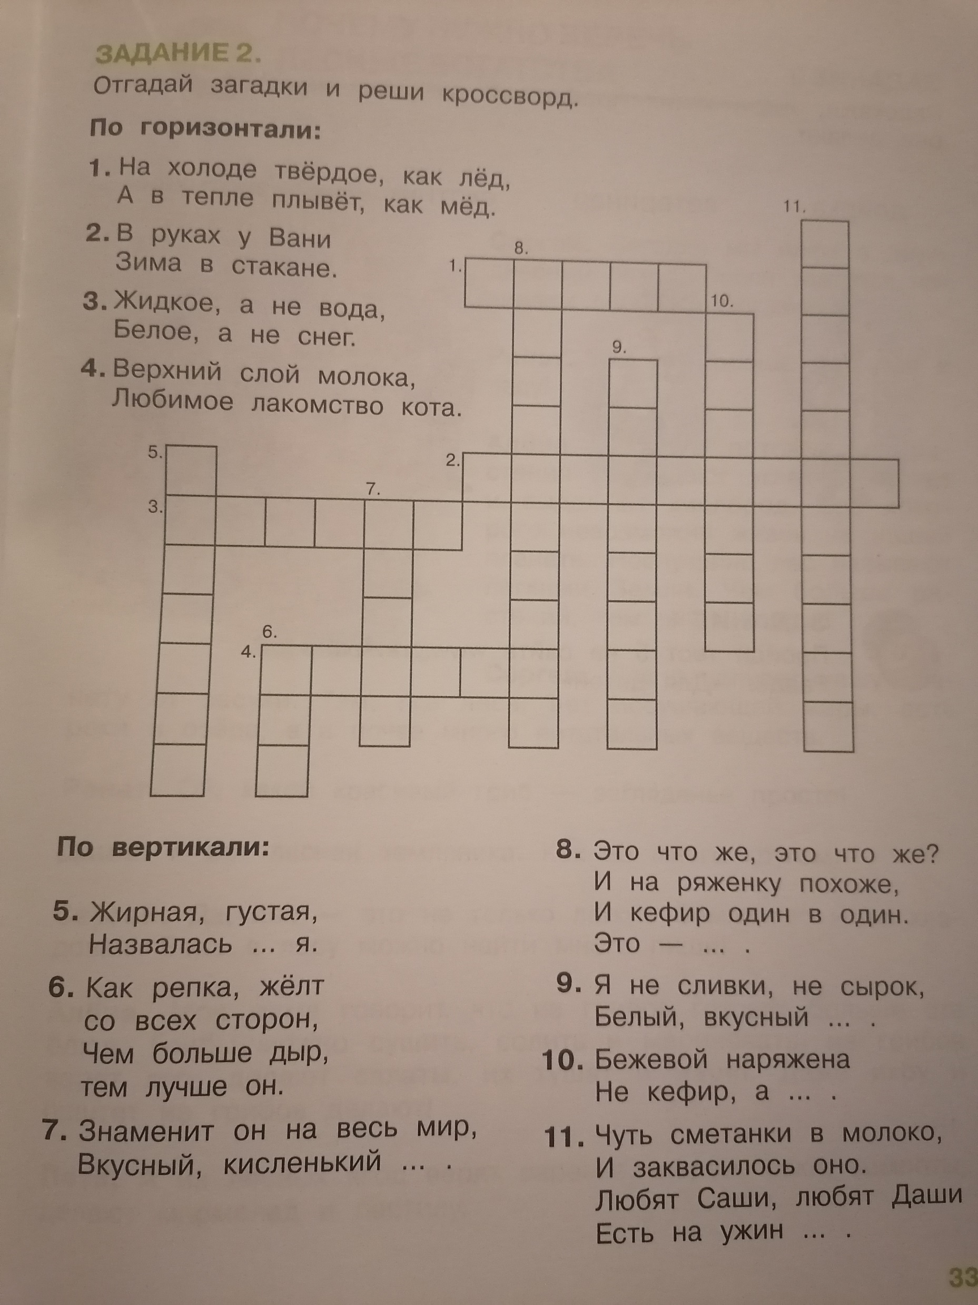
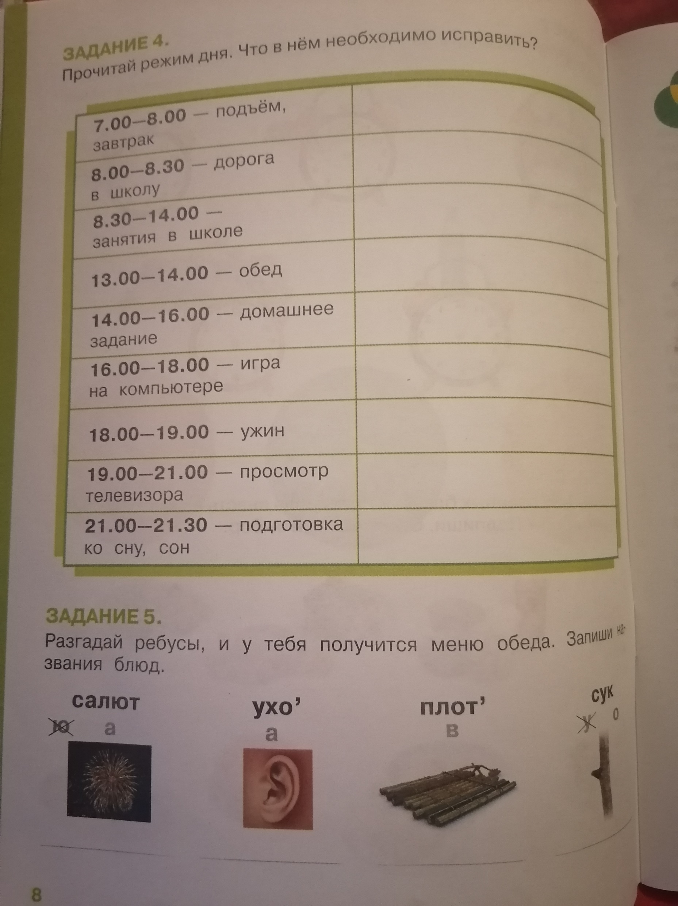
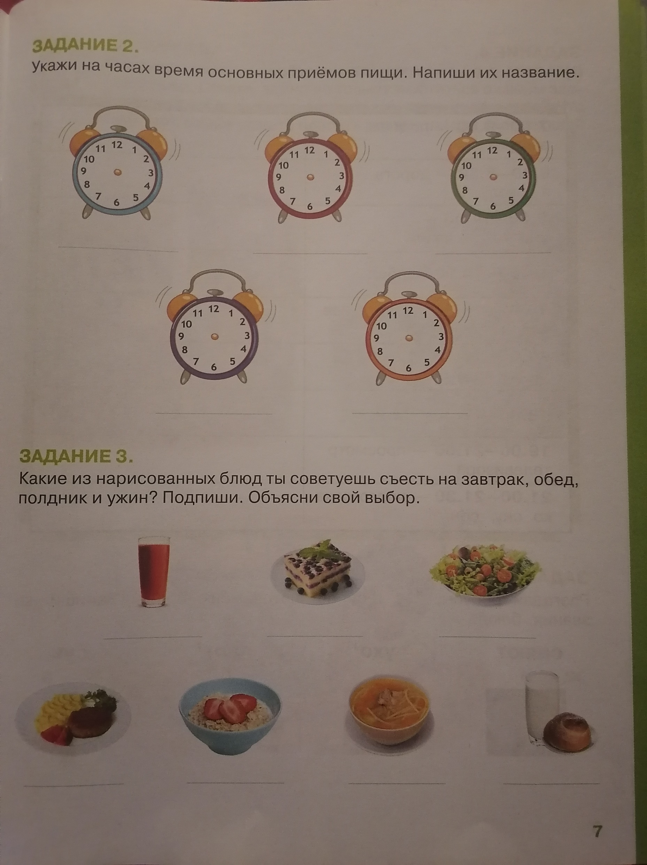
Творческие задания:

Slide 6

Спасибо за внимание!

